Slide 1
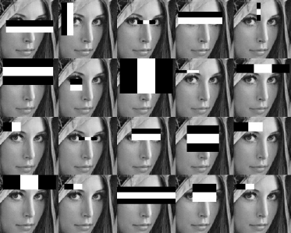
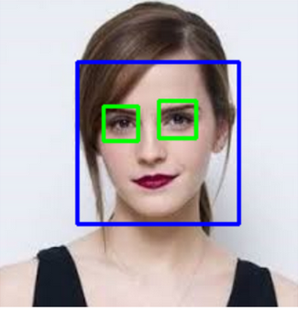
Algoritma Haar Cascade

Slide 2
Pengertian
Algoritma Haar Cascade merupakan salah satu model machine learning yang kerap kali digunakan sebagai pondasi aplikasi object detection (terutama face recognition), dalam sebuah gambar maupun video. Algoritma ini lahir dari gagasan Paul Viola dan Michael Jones yang tertuang dalam paper berjudul “ Rapid Object Detection using a Boosted Cascade of Simple Features” (2001).

Slide 3
Pengertian
Haar cascade mampu mendeteksi suatu bagian dalam suatu gambar, tetapi dapat dilatih untuk mengidentifikasi hampir semua objek
metode pembelajaran mesin di mana fungsi cascade yang disebut dilatih pada sejumlah besar gambar positif dan negatif (makna positif itu termasuk objek yang diinginkan dan gambar negatif tidak memilikinya), yang pada gilirannya dapat digunakan untuk objek deteksi.

Slide 4
Cara Kerja Algoritma
Algoritma Haar Cascade menerapkan cascade function untuk mentraining gambar melalui 4 tahapan utama:
(1) Haar features selection,
(2) Membuat gambar integral,
(3) Adaboost training
(4) Melakukan klasifikasi dengan cascading classifier.

Slide 5
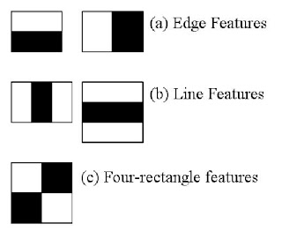
1. Haar Featur selection
Fitur Haar mempertimbangkan daerah persegi panjang yang berdekatan di lokasi tertentu di jendela deteksi, meringkas intensitas piksel di setiap wilayah dan menghitung perbedaan antara jumlah tersebut.

Slide 6
1. Haar Featur selection (Lanjutan)
result
NilaiFitur(ABFE) = JumlahNilaiPixel(ABDC)-JumlahNilaiPixel(CDFE)

Slide 7
2. Gambar Integral
Gambar Integral digunakan untuk membuat proses lebih cepat
Pada gambar dapat dilihat bahwa fitur A dan B terdiri dari 2 persegi panjang . Cara menghitung nilai dari fitur ini adalah mengurangkan nilai pixel pada area hitam dengan pixel pada are putih . Jika nilai perbedaannya itu di atas nilai ambang atau treshold, maka dapat dikatakan bahwa fitur tersebut ada. Selanjutnya untuk menentukan ada atau tidaknya dari ratusan fitur Haar pada sebuah gambar dan pada skala yang berbeda secara efisien digunakan Integral Image.

Slide 8
3.Adaboost
Bagaimana cara memilih fitur terbaik dari 160000+ fitur? Ini dicapai dengan menggunakan konsep yang disebut Adaboost yang keduanya memilih fitur terbaik dan melatih classifier yang menggunakannya. Algoritma ini membangun classifier "kuat" sebagai kombinasi linear dari classifier "lemah" sederhana berbobot.

Slide 9
4. Cascade Classifer

Slide 10
Implementasi
Cascade Trainer GUI adalah program yang dapat digunakan untuk melatih, menguji, dan meningkatkan model
pengklasifikasi kaskade. Ini menggunakan antarmuka grafis untuk mengatur parameter
dan membuatnya mudah untuk menggunakan alat OpenCV untuk pelatihan dan pengujian pengklasifikasi
adalah program yang dapat digunakan untuk melatih, menguji, dan meningkatkan model
pengklasifikasi kaskade. Ini menggunakan antarmuka grafis untuk mengatur parameter
Untuk link download : https://amin-ahmadi.com/cascade-trainer-gui/

Slide 11
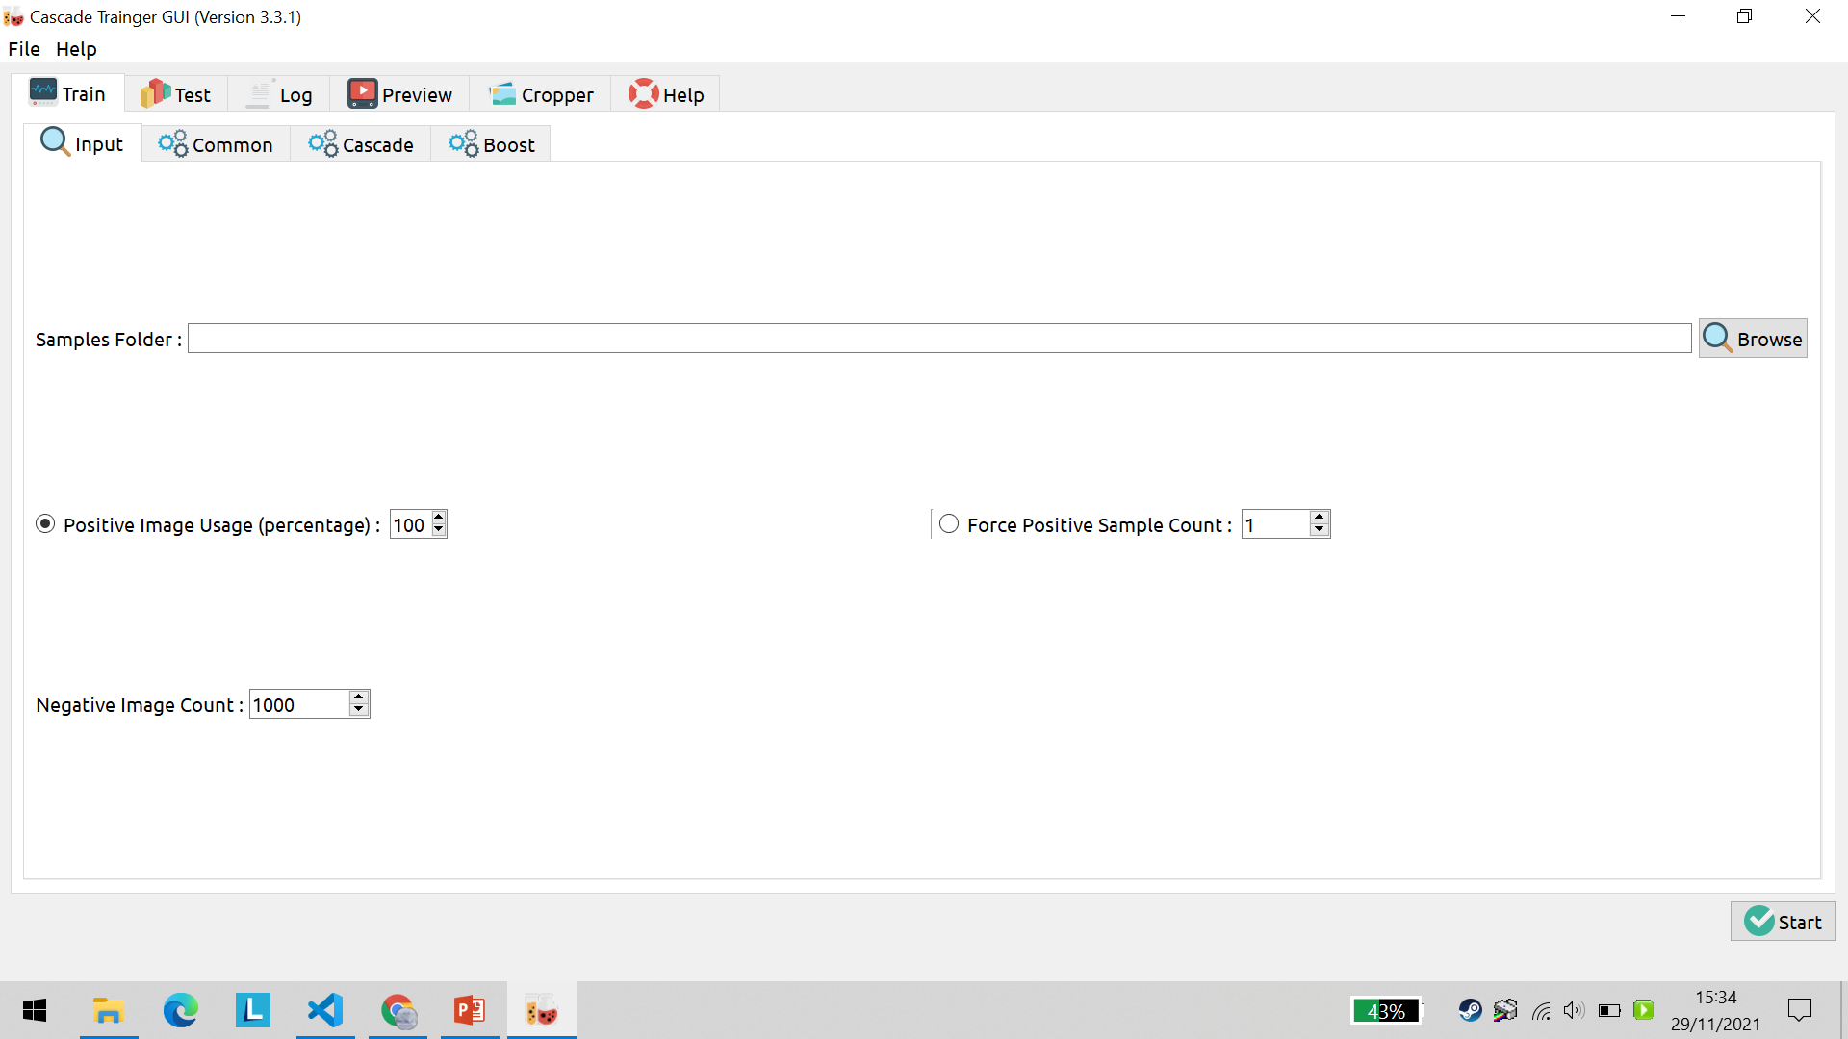
Tampilan Awal Cascade Trainer GUI
Ketika Cascade Trainer GUI pertama kali dimulai,Akan disajikan layar berikut. Ini adalah layar awal dan dapat digunakan untuk melatih pengklasifikasi. Untuk melatih pengklasifikasi biasanya Anda perlu menyediakan dataset dengan ribuan sampel gambar positif dan negatif, tetapi ada beberapa kasus ketika Anda dapat mencapai hal yang sama dengan sampel yang lebih sedikit.

Slide 12
Cara Pelatihanan dengan Cascade Trainer GUI
Untuk memulai pelatihan, Kita perlu membuat folder untuk pengklasifikasi. Buat dua folder, Satu harus "p" (untuk gambar positif) dan yang lainnya harus "n" (untuk gambar negatif).
Contoh, Anda harus memiliki folder bernama “Telur" yang didalam nya nanti ada folder “p” (untuk gambar positif) dan “n” (untuk gambar negative).
Sampel gambar positif adalah gambar objek yang ingin Anda latih dan deteksi oleh pengklasifikasi. Contoh: jika ingin melatih deteksi telur asin maka anda harus memiliki dataset telur asin sebanyak mugkin.
gambar negatif dapat berupa gambar apa pun yang bukan gambar positif tetapi dalam praktiknya, gambar negatif harus relevan dengan gambar positif
Sampel gambar negative adalah

Slide 13
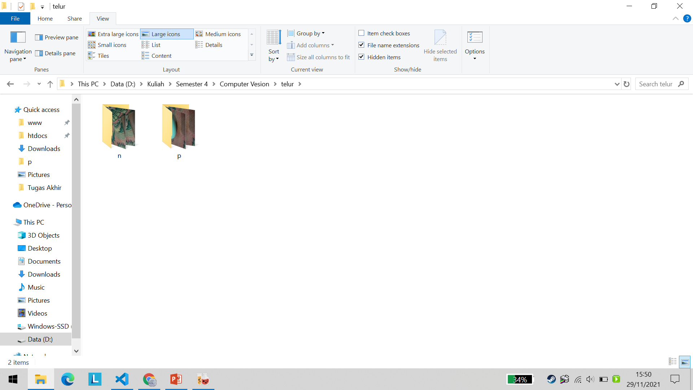
Contoh pembuatan folder

Slide 14
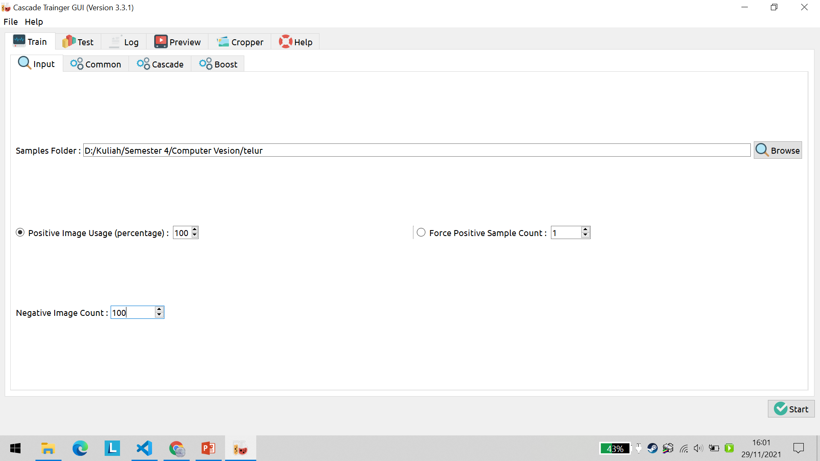
Mulailah dengan menekan tombol browse di tab train,Masukan folder yang anda telah buat pengklasifikasinya.
Pilih Positive image usage (Percentage), dan sesuaikan Negative image count dengan jumlah dataset negative yang anda punya.

Slide 15
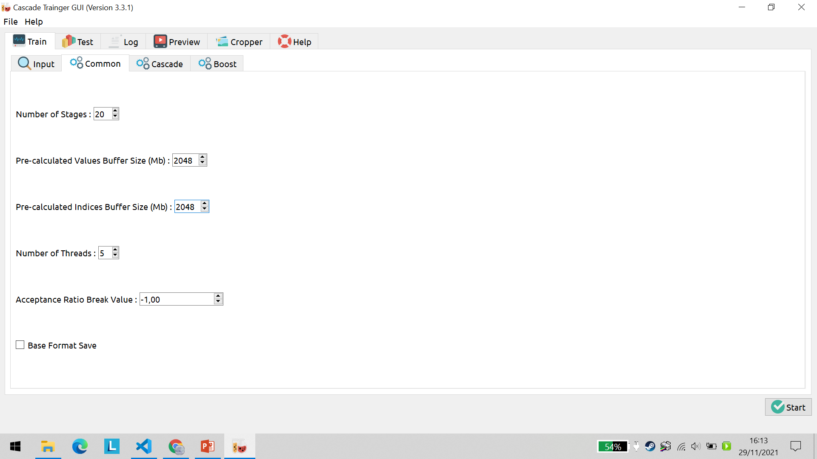
Pada tab common dapat digunakan untuk banyak parameter untuk menyesuaikan pelatihan pengklasifikasi.
Anda dapat mengatur pre-calculation buffer size untuk membantu kecepatan pelatihan

Slide 16
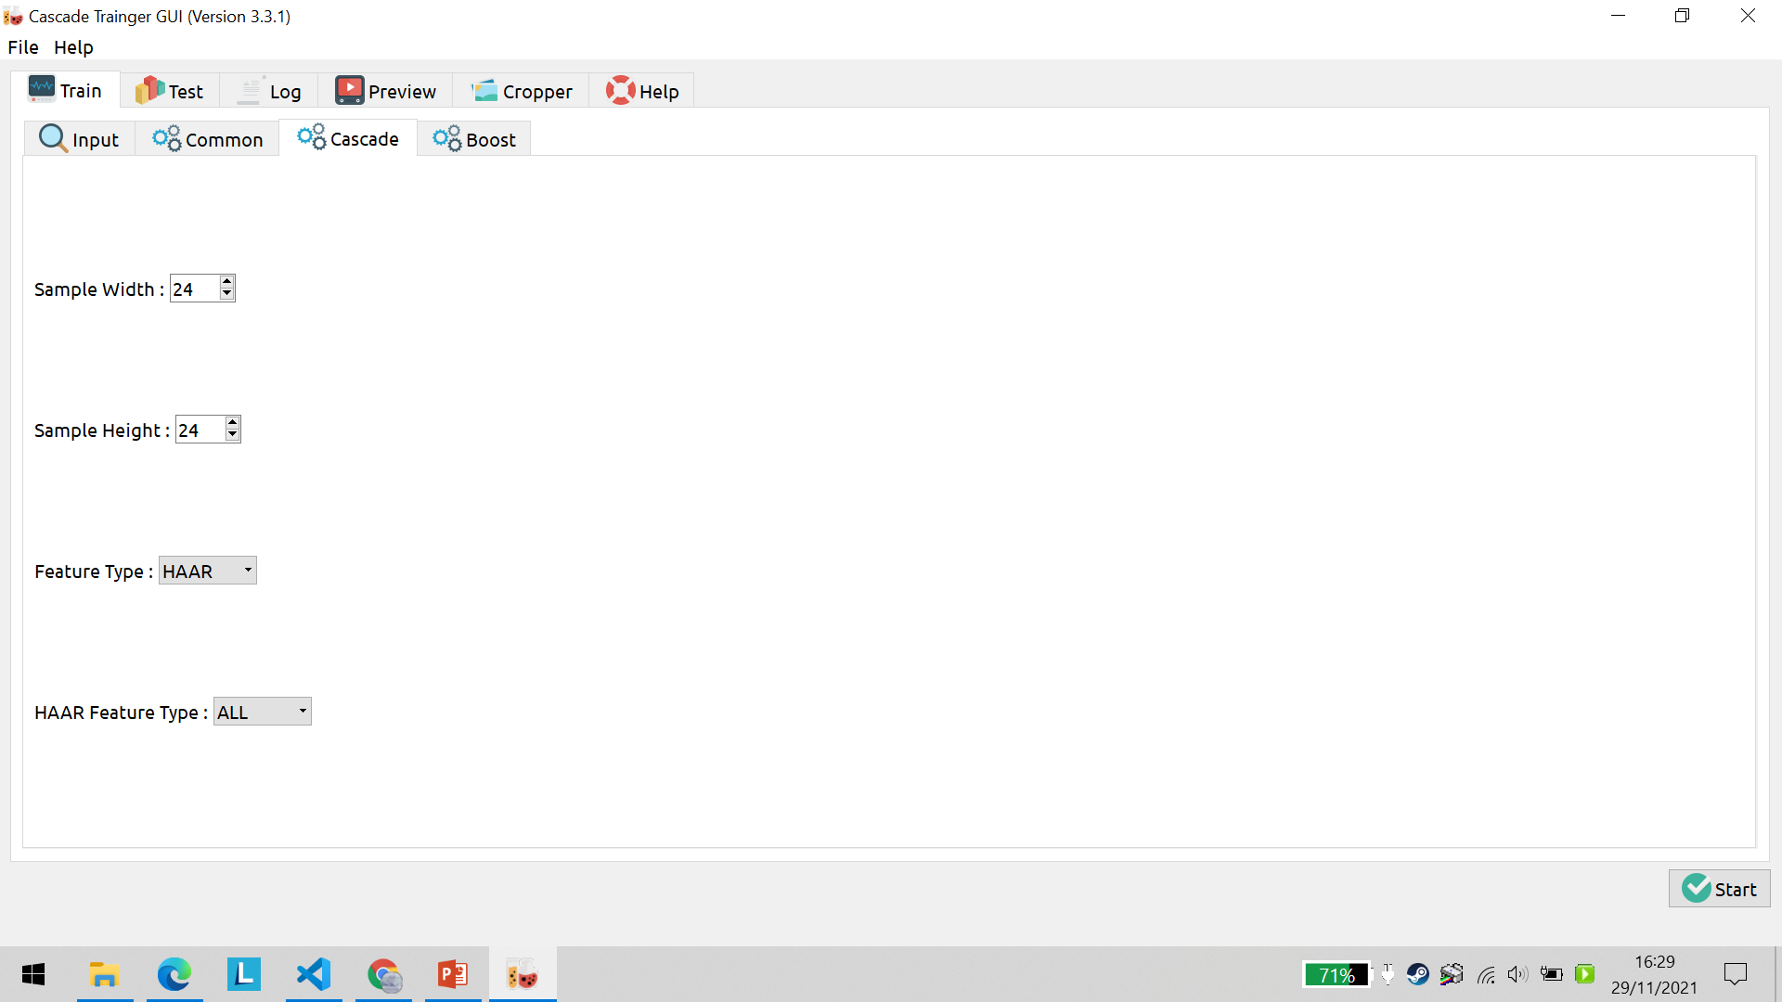
Selanjutnya pada tab cascade anda perlu mengatur lebar dan tinggi sempel,anda tidak boleh mengatur ukuran yang sangat besar karna dapat memperlambat proses trainya.
Anda dapat mengatur Feature type ke HAAR atau LBP, pengklasifikasi HAAR sangat akurat tetepi memperlukan proses train lebih lama.

Slide 17
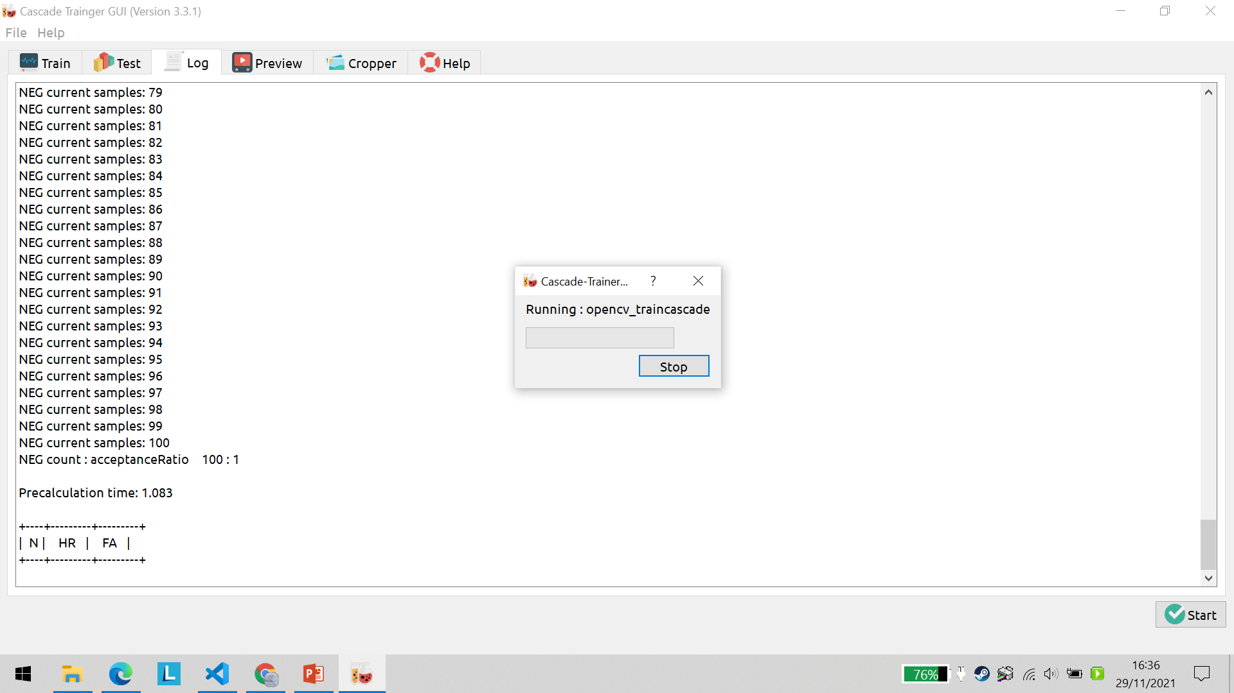
Selanjut nya pada tab Boost disarankan parameter untuk di set ke default.
Setelah semua parameter diatur sudah benar,tekan tombol Start untuk mulai pelatihan klasifikasi anda.
Anda akan melihat Log saat pelatihan berlangsung.

Slide 18
Setelah prosess pelatihan selesai,maka di folder yang sudah ditentukan terdapat file dan folder baru.
File neg.lst”, “pos.lst” dan “pos_samples.vec” adalah file sementara yang dibuat untuk melatih classifier dan juga dapat dihapus tanpa efek apa pun.
Folder "classifier" berisi file XML yang dibuat selama berbagai tahap pelatihan,jika anda membuka folder tersebut anda akan melihat file-file berikut:
File “stage#.xml” adalah file sementara yang tidak diperlukan lagi.
File “params.xml” berisi parameter yang Anda gunakan untuk pelatihan. (Hanya file pengingat)
File "cascade.xml" adalah pengklasifikasi kaskade yang sebenarnya dan jika pelatihan berhasil diselesaikan maka Anda harus memiliki file ini di dalam folder pengklasifikasi.

Slide 19
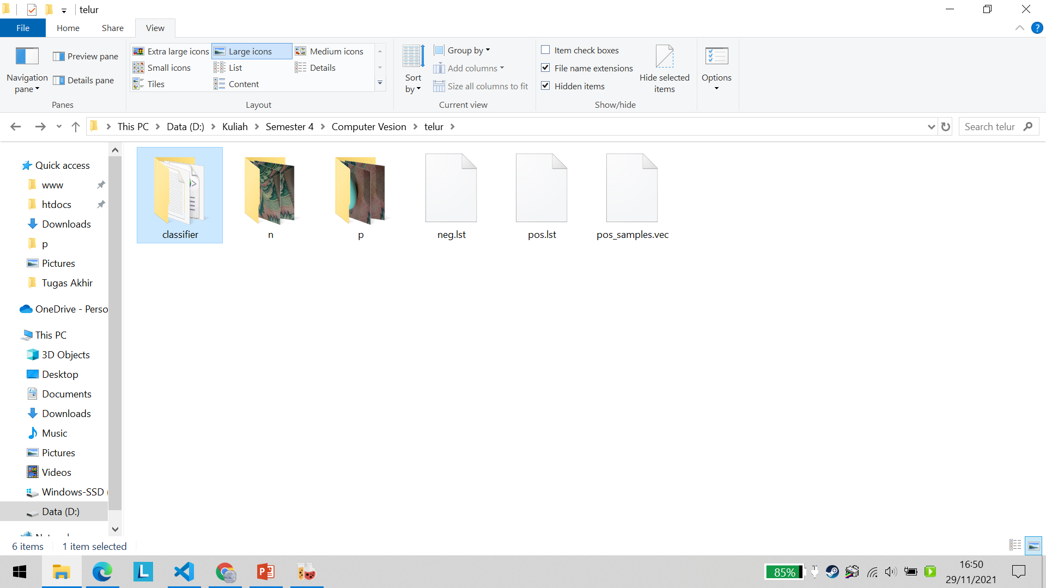
Gambar folder hasil train

